Slide 1
DS基礎
Week7
仮説検定の考え方
担当教員 佐野崇・本多泰理
曜日 時限 春学期 火曜４，５限

Slide 2
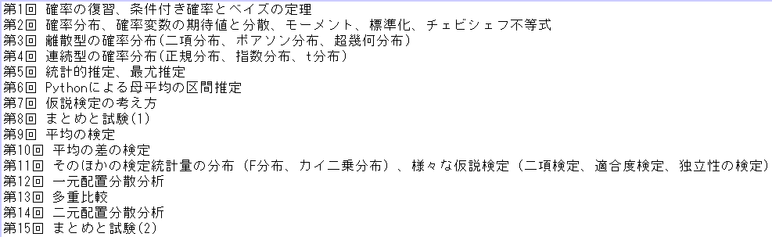
スケジュール（予定）

Slide 3
今回の講義内容
１．区間推定のまとめ
２．仮説検定
3．検定統計量が従う主な分布

Slide 4
1．仮説検定

Slide 5
1-1. 統計的仮説検定とは

Slide 6
統計的仮説検定とは？
「ある仮説に対して、それが正しいのか否かを統計学的に検証すること」
単に「仮説検定」「検定」と呼ぶことも。

Slide 7
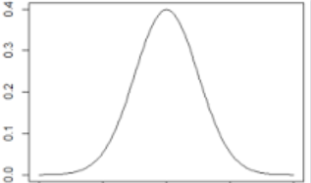
平均当てクイズ
Rである正規分布に従う乱数を発生させる(母標準偏差は未知)。
出た値をみて、期待値（=母平均）の設定を当てなさいと言われたら？

Slide 8
平均当てクイズ
今回はA君,B君が予測の仮説（帰無仮説）を立てます。
仮説の真偽を答えて下さい。

Slide 9


Slide 10
A君の仮説：「平均は０である」
T/F?

Slide 11
B君の仮説：「平均は10である」
T/F?

Slide 12
A君の仮説はもっともらしい
B君の仮説は恐らくウソ
どのようにして判断しましたか？

Slide 13
正規分布という前提だった。
A君の仮説がホントだとすると、、、
0
このあたりにデータが集まっている

Slide 14
B君の仮説がホントだとすると、、、
このあたりにデータが集まっている
→ほぼ有りえない と感じる
10

Slide 15
しかし、確率は非常に低いながら、偶然そのような状況が生じた可能性もゼロとは言えない。
「B君の仮説は100%ウソ」と断言することはできない
⇒ 「判断を誤る可能性」も言い訳として残しておかないといけない。
10

Slide 16
しかし、確率は非常に低いながら、偶然そのような状況が生じた可能性もゼロとは言えない。
「B君の仮説は100%ウソ」と断言することはできない
⇒ 「判断を誤る可能性」も言い訳として残しておかないといけない。
「この判断は５％の確率で誤っているかも知れないが、B君の仮説はウソっぽい」

Slide 17
しかし、確率は非常に低いながら、偶然そのような状況が生じた可能性もゼロとは言えない。
「B君の仮説は100%ウソ」と断言することはできない
⇒ 「判断を誤る可能性」も言い訳として残しておかないといけない。
「この判断は５％の確率で誤っているかも知れないが、B君の仮説はウソっぽい」
有意水準 と呼びます
また、実際にこの判断が誤っていたら、
それを第一種の過誤 （ウソでないのにウソと決めつけた、勇み足）と言います。

Slide 18
仮説検定の精神は「疑わしきは罰せず」
ほぼ確実に（=有意水準5%で）うそっぽいと言い切れる場合以外は、「ウソとは言い切れない」とする

Slide 19
一方で、A君の仮説は、本当にホントか？
「ウソとは言い切れない」のは確か
しかし本当に平均の設定はちょうど0.00 と保証できますか？
平均は0.0001 という設定かも。。（それでも十分あり得る）

Slide 20
一方で、A君の仮説は、本当にホントか？
「ウソとは言い切れない」のは確か
しかし本当に平均の設定はちょうど0.00 と保証できますか？
平均は0.0001 という設定かも。。（それでも十分あり得る）
仮説検定では、最初に立てた仮説（帰無仮説）を「帰無仮説が正しい」という言い方はしない。
「5%の有意水準で帰無仮説は棄却できない（ウソとは言えない）」

Slide 21
「ウソとは言い切れない」
かなり消極的な言い方だが、一方で本当にウソの仮説であれば、
ウソと見抜きたい。
ウソの仮説をちゃんとウソと見抜ける確率 ：これを検出力という。
逆にウソの仮説をウソと見抜けないことを、第二種の過誤という。
つまり検出力とは、第二種の過誤を起こさない確率。

Slide 22
1-2. 仮説検定の手順

Slide 23
仮説検定の手順
以下の手順に従って行う。
i) 母集団を設定する（☚信頼区間の推定と同じ）
Ii) 母集団に対する仮説H₀を立てる（帰無仮説）
iii) 母集団から大きさNの標本x₁,x₂,…,x_{N}を抽出する
iv) 上記の標本から 所定の検定統計量T(x₁,x₂,…,x_{N})を求める
v)確率変数X₁,X₂,…,X_{N}に対する検定統計量T(X₁,X₂,…,X_{N})の分布を調べておく

Slide 24
仮説検定の手順
vi) 有意水準αに対して
P(T(X₁,X₂,…,X_{N})∈R)＝α
となる領域Rを求めて置く（このRを棄却域と呼ぶ）
vii) 前述のT(x₁,x₂,…,x_{N})の値がT(x₁,x₂,…,x_{N})∈Rならば仮説H₀を棄てる / そうでなければ、仮説H₀は棄てられない、と結論づける
通常、α=0.01(有意水準1%)もしくは0.05(5%)
以下、用語を解説

Slide 25
先ほどの例
B君の仮説がホントだとすると、、、
このあたりにデータが集まっている
→ほぼ有りえない と感じる
10

Slide 26
先ほどの例
「この仮説に対して、この観測値はありえない」と
思う領域 ⇒ これが棄却域
別の言葉で言うと、いま起こっていることが、仮説に基づくと
「余りに珍しい事がら」かどうか、で判断しているわけです。
このあたりにデータが集まっている
→ほぼ有りえない と感じる
10

Slide 27
先ほどの例
「ほぼ有り得ない」の領域、「余りに珍しい事がら」と判断する領域
、、、定量的にどう決めるか？が問題。統計の言葉で言うと
「棄却域をどう決めますか？」
このあたりにデータが集まっている
→ほぼ有りえない と感じる
10

Slide 28
先ほどの例
「棄却域をどう決めますか？」
有意水準5%の検定であれば、
片側検定⇒「上位/下位5%の領域」を、この
「珍しいことがら」の領域と決めます。
下位5%に入るのは、とても珍しいことがら、と決める。
10

Slide 29
先ほどの例
「棄却域をどう決めますか？」
有意水準5%の検定であれば、
両側検定⇒「上位/下位2.5%ずつの領域」を、この
「珍しいことがら」の領域と決めます。
上位でも下位でも、全体の5%に入るのは、とても珍しいことがら、
と決める。
※両側/片側検定は
このあと学習します。
10

Slide 30
先ほどの例
そして、いま目の前で起こっていることが、この「珍しいことがら」の領域（=棄却域）に入っている場合には、（帰無）仮説は
「うそっぽい」と判断されます。つまり、棄却されます。
10

Slide 31
1-3. 用語の解説

Slide 32
仮説について
帰無仮説H₀には以下の様なものがある（母平均の検定の例）
「母平均はμ_{０}である」
仮説H₀と異なる仮説を対立仮説と呼び、H₁と表す。
上記の例でいうと、対立仮説H₁は3通り考えられる。
「母平均μはμ₀ではない」つまりμ≠μ₀
「母平均μはμ₀より大きい」つまりμ>μ₀
「母平均μはμ₀より小さい」つまりμ<μ₀
どれを対立仮説にするかは、調査対象により決まる

Slide 33
帰無仮説と対立仮説について
必ず正しく書けるようにしておいてください。
帰無仮説とは、”等号で表されるもの”
多くは「差が無い、変化がない」という意味の仮説
「μ=1.0である」などの、ピンポイントの値を予測する仮説
ウソか否か、は言えるが、積極的に正しい保証まではできない。その意味で’null hypothesis’

Slide 34
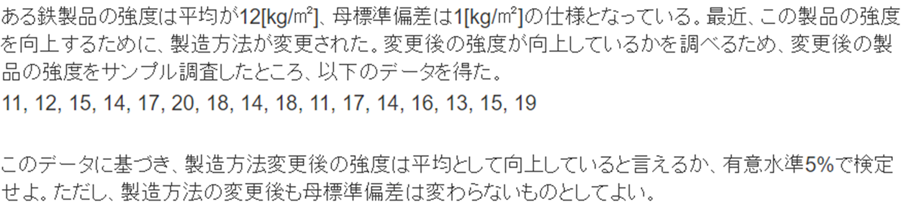
帰無仮説と対立仮説の例題
以下の問題の帰無仮説と対立仮説を答えよ。

Slide 35
帰無仮説と対立仮説の例題
「強度には変化がない」が帰無仮説
（平均が12である、などでも可）

Slide 36
帰無仮説と対立仮説の例題
「強度が向上した」が対立仮説
（平均が12より（有意に）大きい、などでも可）

Slide 37
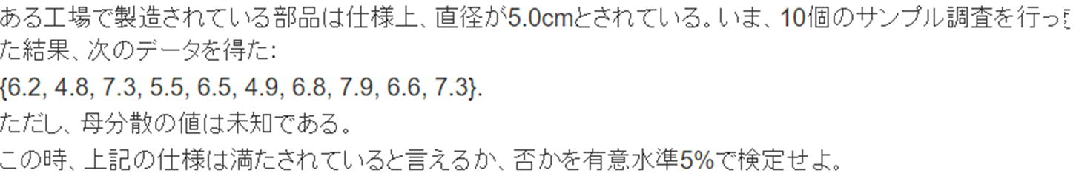
帰無仮説と対立仮説の例題
以下の問題の帰無仮説と対立仮説を答えよ。

Slide 38
帰無仮説と対立仮説の例題
「仕様が満たされている」が帰無仮説
（平均5cmである、などでも可）

Slide 39
帰無仮説と対立仮説の例題
「仕様が満たされていない」が対立仮説
（平均が5cmとは言えない、5cmとは有意に異なる、などでも可）

Slide 40
有意水準
有意水準：検定を行う時に、あらかじめ決めておく確率αのこと※検定を行う前に設定しておく
通常は、α=0.05もしくは0.01を用いる
要は「まれなことが起きる確率」
帰無仮説H₀が成り立つとの前提にたった時、いま得られている（観測されている）標本は、まれにしか起きないものか、否か を判別するのに用いる
まれにしか起きないのであれば、仮説が誤っていたとする
この確率、検定統計量が帰無仮説H₀のもとで観測値、およびそれ以上に極端な値をとる確率のことをp値と呼ぶ。

Slide 41
P値
つまりp値が小さい = 目の前の事象の極端度合が高い
=帰無仮説がウソっぽい

Slide 42
有意水準とp値の関係
p値が小さいほど、検定統計量がその値となることは余り有りえない、ということになる。
例えば有意水準5%の時、p値が4.5%であれば、帰無仮説は棄却され、対立仮説が採択される。

Slide 43
有意水準と過誤
ただし、p値が小さいからといって、その値をとる確率がゼロである訳ではない。
つまり有意水準とは、「本当は帰無仮説が正しいのに、誤ってを棄却してしまう確率」とも言える
「本当は帰無仮説が正しいのに、誤って棄却してしまうこと(=勇み足)」を「第1種の過誤」という。
つまり有意水準αとは「第1種の過誤を犯す確率」

Slide 44
検出力
帰無仮説H₀が正しくない時に、ちゃんとH₀ を棄却する確率。
「帰無仮説が誤っているのに、誤って棄却できないこと」を「第２種の過誤」という（=見逃し）。
つまり検出力とは「第２種の過誤を犯さない確率（=見逃ししない確率）」

Slide 45
検定結果と正誤の関係
 |  | 本当に成り立っているのは
 |  | H0（帰無仮説） | H1（対立仮設）
検定結果 | H0 | 正しい （その確率：1-α） | 第二種の過誤 （その確率：β）
 | H1 | 第一種の過誤 （その確率：α） | 正しい （その確率：１－β=検出力）
永田、吉田：「統計的多重比較法の基礎」(1997)

Slide 46
検定統計量
身長や体重などについて検定を行う場合、コインの裏表が出る確率とは異なり、取りうる値がどのくらいの確率でその値となるかは不明。
身長や体重の値を「検定するための値」に変換する。このようにして算出された値が検定統計量（統計量と呼ばれることもあり）
帰無仮説H₀のもとで、この検定統計量が「稀な値」の領域（=棄却域）に入るか否かを判定するのが仮説検定

Slide 47
両側検定/片側検定
対立仮説の取り方により、統計的検定には両側検定と片側検定の２種類ある
前述の例でいうと、
H1:「μ≠μ₀」 は両側検定
H1:「μ>μ₀」や「μ<μ₀」 は片側検定

Slide 48
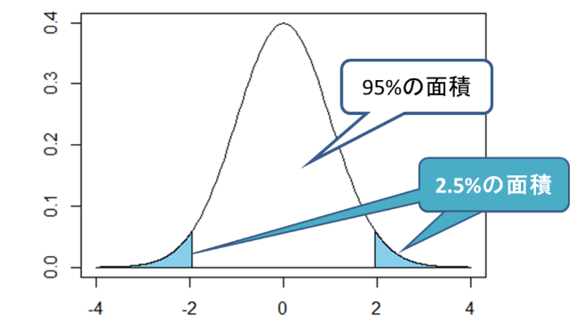
両側p値と片側p値
両側検定の時は、p値とは、‘両極端の確率’ つまり
いま観測されている事象の方向のみに極端なだけでなく、
反対の方向に極端な確率も考える

Slide 49
両側p値と片側p値
両側検定の時は、p値とは、‘両極端の確率’ つまり
いま観測されている事象の方向のみに極端なだけでなく、
反対の方向に極端な確率も考える

Slide 50
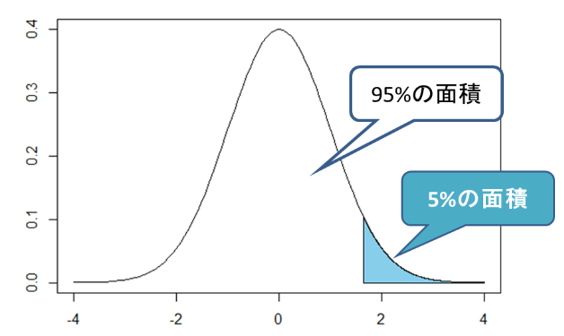
両側p値と片側p値
片側検定の時は、p値とは、‘方方向のみに極端な確率’ つまりいま観測されている事象の方向のみに極端な確率を考える

Slide 51
両側p値と片側p値
いいずれにしても、有意水準5%の仮説検定であれば、
p値<0.05 の時、帰無仮説を棄却する、ということになります。
そしてあとで述べる様に、p値の計算自体はpython/Rを用いればきわめて簡単です。
※ただし、両側検定か片側検定か、などに気を付ける必要があります。

Slide 52

両側/片側検定の例
薬Aに含まれるある成分Bについての分析を行う。Bの含有量を調べるため、生産された薬Aの中からランダムに25粒を抜き取り、成分Bの量を測定した。その結果標本平均が [mg]、標本不偏分散が であった。
帰無仮説H₀:「薬A中の成分Bの含有量は100mgである」とする ⇒ 対立仮説は以下の３通りあり得る
①薬A中の成分Bの含有量は100mgではない
②薬A中の成分Bの含有量は100mgより多い
③薬A中の成分Bの含有量は100mgより少ない

Slide 53
両側/片側検定の例
①薬A中の成分Bの含有量は100mgではない
②薬A中の成分Bの含有量は100mgより多い
③薬A中の成分Bの含有量は100mgより少ない
⇒成分Bの含有量が100mgかどうかを調べるための検定
（両側検定）
⇒成分Bの含有量が100mgより多いかどうかを調べるための検定。成分Bの含有量が100mgより少ないかどうかについては考慮せず。
片側検定
⇒成分Bの含有量が100mgより少ないかどうかを調べるための検定。成分Bの含有量が100mgより多いかどうかについては考慮せず。

Slide 54
両側検定/片側検定
有意水準5%として図示すると。。。
両側検定（対立仮説：薬A中の成分Bの含有量は100mgではない）
両側検定では棄却域が分布の両端。つまり、成分Bの含有量が100mgよりも極端に大きくなった時と小さくなったときに帰無仮説H₀を棄却。

Slide 55
両側検定/片側検定
有意水準5%として図示すると。。。
右片側検定（対立仮説：薬A中の成分Bの含有量は100mgより多い）
棄却域が分布の右側のみ。つまり、成分Bの含有量が100mgよりも極端に多い場合にのみ帰無仮説H₀を棄却

Slide 56
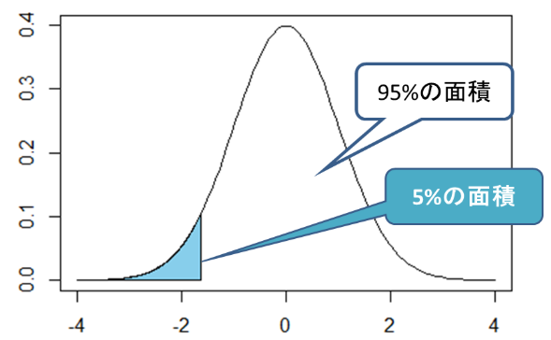
両側検定/片側検定
有意水準5%として図示すると。。。
左片側検定（対立仮説：薬A中の成分Bの含有量は100mgより少ない）
棄却域が分布の左側のみ。つまり、成分Bの含有量が100mgよりも極端に少ない場合にのみ帰無仮説H₀を棄却

Slide 57
どちらを選ぶか？
両側検定にするか片側検定にするかは、実験の目的に合わせて検定を行う前に決めておかねばならない。
両側検定をやってみて帰無仮説が棄却されないからといって、当初の実験計画から外れて片側検定をやる、というのは誤り！

Slide 58
1-4. 例

Slide 59
二項検定の例
あるコインを20回投げたら、１５回表が出た。このコインは表裏均等にでると言えるか？
→ 直観的には「ゆがんでいる」ように思える。
→ 仮説検定（両側検定）を行ってみる

Slide 60
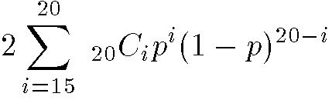

表が出る確率をpとして、仮説「p=1/2」を検定する。
上記の仮説に立つ時、20回のトスで１５回以上表か裏がでる確率は
0.041
表または裏が15回以上出る確率とは、0.041.
→ 5%の有意水準で仮説は棄却される（前提とした仮説p=1/2はおかしい、つまりコインが歪んでいるということになる）。
有意水準1%では棄却されない。
Nが大きい時は正規分布N(np,np(1-p))で近似することもある

Slide 61
両側検定
コインの例では、表が出すぎても、裏が出すぎても「おかしい」となる（仮説が棄却される）

Slide 62
棄却域
棄却域とは、仮説が棄却されるような確率変数Xの値の範囲。
先の例では、「表または裏が15回以上」が有意水準5%での棄却領域

Slide 63
検出力
新たな疑問
そもそも、たかだか20回の試行で、コインのゆがみが「検出」できるのか？
例えば仮に表がでる確率p=0.6の時を考える。
先の考察から、仮説”p=0.5”が「ちゃんと」棄却されるためには「表または裏の出る回数が棄却領域に入る」、つまり表が１５回以上もしくは５回以下、となる必要がある。
→ “p=0.6”のもとで、そうなる確率が高ければ、高い確率で「ちゃんと棄却される」のだが。。

Slide 64

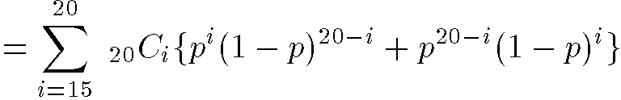

検出力
→ “p=0.6”のもとで、そうなる確率
0.127
→コインに歪みがあっても、12.7%の確率でしか棄却されない（検出できない）

Slide 65
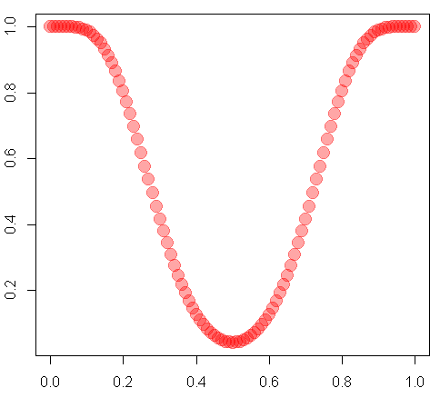
検出力関数
母数pが変わると検出力も変わる（先の例はp=0.6）
→ pの関数として検出力関数L(p)と呼ぶ。
L(p)
L(p)
p

Slide 66
検出力への要件
要求：
「p=0.6なら、歪みがあることを90%検出できるようにしなさい。」
どうするか？
→ 試行数（標本数）を増やす。

Slide 67
標本数と検出力
各pについて、標本数ごとの検出力をプロットする。
p=0.6の場合は標本数が260以上あれば90%検出可能
→ただしこれくらい大きいと、正規分布近似でも求められる。
pが上がれば、少ない標本数でも可能に。

Slide 68
学習のまとめ（チェックリスト）
仮説検定とは何か、説明できますか？
有意水準、p値、棄却域について、それぞれ説明できますか？
検定の目的に応じて、両側検定/片側検定を使い分けて適用できますか？

